Slide 1
COMO TRABAJA UN MOTOR ELECTRICO.

Slide 2
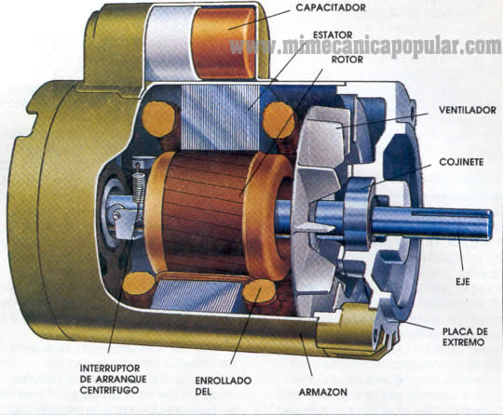

Slide 3
El típico motor de inducción de una fase se usa para convertir energía eléctrica en energía mecánica, en los equipos de uso domésticos, como son las lavadoras, secadoras, refrigeradores y calentadores.

Slide 4
Muchos dispositivos que ahorran tiempo de trabajo y que usamos a diario están activados por motores eléctricos. Los más obvios (taladros, procesado res de alimentos, ventiladores y aspiradoras) no nos sorprenden, porque podemos oír el motor tan pronto como se conecta el interruptor o se presiona el gatillo. Otras aplicaciones, como un refrigerador, lavadora de platos y hornillos para la calefacción, son menos evidentes. En éstos, el motor asume un papel de respaldo, proporcionando la energía necesaria para mantener funcionando un equipo complejo. En ambos casos, el motor suministra energía mecánica. Pero algo único sobre un motor eléctrico es que genera su energía mecánica de la corriente eléctrica. Aunque hay muchos tipos de motores eléctricos, todos ellos utilizan un fenómeno común que enlaza la energía eléctrica con la mecánica: el magnetismo.

Slide 5
Magnetos y electricidad Cada magneto está rodeado por un campo o fuerza que se mueve a través y alrededor de él, para crear una polaridad de norte a sur. Y, como nos enseñaron en física, los polos similares de dos magnetos se repelen mutuamente y los polos opuestos se atraen el uno al otro. La esencia de un motor eléctrico consiste en usar un magneto para mover a otro. Toda corriente eléctrica siempre está acompañada por un campo magnético. Un alambre de cobre, el que normalmente no se ve afectado por un campo magnético, se vuelve magnético cuando se envía una corriente a través del mismo. Al enrollar el alambre en una bobina, se consigue concentrar el campo magnético. Y al colocar una barra de hierro dentro de la bobina, se amplifica el efecto. El resultado es que se obtiene un magneto eléctrico. Un extremo de la barra es el polo positivo y el otro extremo el polo negativo. Al cambiar la dirección de la corriente, también se cambia la polaridad.

Slide 6
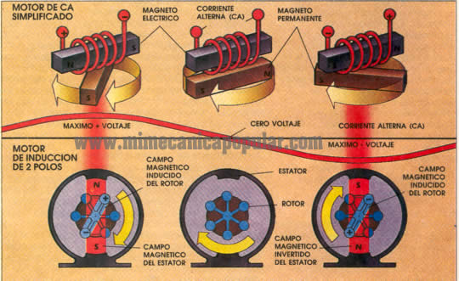

Slide 7
Los motores de inducción Los motores más comunes hallados en los equipos electrodomésticos, como un refrigerador o una estufa de calefacción, son motores de inducción. La inducción electromagnética ocurre cuando un conductor corta a través de un campo magnético. El campo magnético genera un flujo de corriente en el conductor sin que exista un contacto físico. Un motor de inducción tiene un centro rotatorio, o rotor, el que está hecho de un anillo de conductores no magnéticos, conectados en los extremos, y contenidos en un cilindro laminado en acero. El rotor está rodeado por un enrollado con un campo estacionario, el que es llamado estator (que significa circuito fijo). En su forma más simple, el estator tiene dos polos (norte y sur) que crean un campo electromagnético a través del propio estator. Este campo induce una corriente en el rotor que, a su vez, genera un campo magnético. La interacción entre el campo magnético inducido en el rotor y el campo magnético del estator, que varía con la corriente alterna (CA), fuerza al rotor a girar.

Slide 8
El número de polos en el estator, conjuntamente con la frecuencia de la corriente alterna (60 ciclos por segundo), determina la velocidad a la cual el campo magnético trata de hacer girar el rotor (la velocidad sincrónica). En teoría, un motor de dos polos gira una revolución completa en cada ciclo de la corriente alterna, o sea: 3.600 revoluciones por minuto. Si se cambia aun motor de cuatro polos, entonces el campo magnético solamente gira 1802 durante cada ciclo, a una velocidad de 1.800 rpm. Sin embargo, la velocidad real de un motor típico de inducción se retrasa con respecto a la velocidad sincrónica. Esta pérdida, llamada de deslizamiento, hace que las velocidades usuales reales sean de 3.450 y 1.725 rpm respectivamente . Desde luego, este motor teórico solamente funcionará si es conducido a su velocidad de operación por alguna otra fuente. En la práctica, hay varias formas de hacer que las cosas se muevan. En un sistema de tres fases, la corriente está compuesta de tres ciclos de voltajes iguales funcionando de forma concurrente. Cuando cada uno de esos ciclos alimenta su respectivo enrollado en el estator, un campo magnético rotatorio es producido, al que inmediatamente sigue el rotor (Fig. 2). Los motores de una fase única a menudo utilizan en el estator un alambrado separado de arranque. Conjuntamente con el capacitador, este enrollado de arranque genera un campo magnético que está fuera de fase con el enrollado del campo primario. Esto trae como resultado un campo rotatorio que hace girar el rotor. Cuando el rotor alcanza velocidad, entonces un interruptor centrífugo desconecta el alambrado de arranque de la fuente de energía.

Slide 9
Los motores que usan inducción están hechos de una variedad de diseños con características de funcionamiento hechas a la medida del trabajo a realizar. Los motores de fase dividida vienen en tamaños de potencias con caballajes fraccionales, para activar accesorios de servicio ligero y herramientas motrices. Los motores con capacitadores de arranque comúnmente son usados en maquinarias y tienen potencia de hasta 10 caballos.

Slide 10
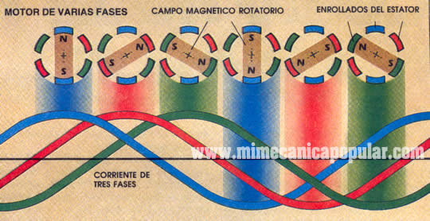

Slide 11
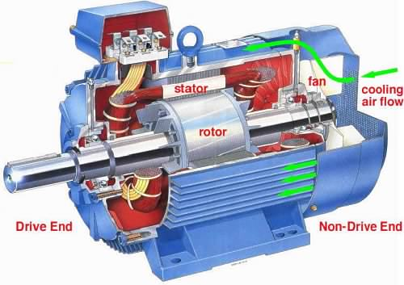

Slide 12
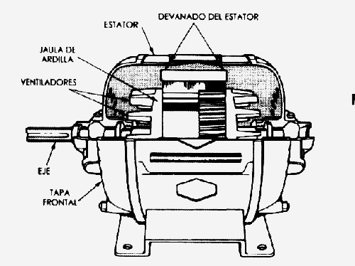

Slide 13
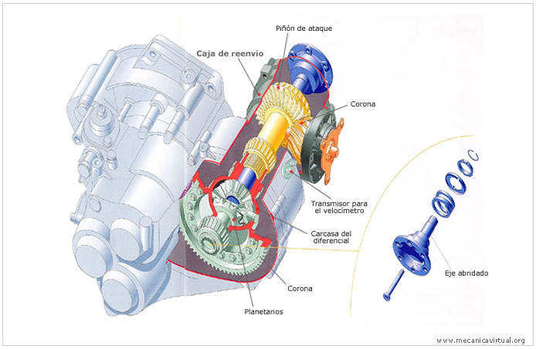

Slide 14
